Slide 1



Security awareness
Met Phished
Jouw ICT business partner

Slide 2


Inhoud
De risico’s van een aanval
Start met Security Awareness
Het Phished platform
De voordelen op een rijtje
Contract & facturatie
Onboarding

Slide 3
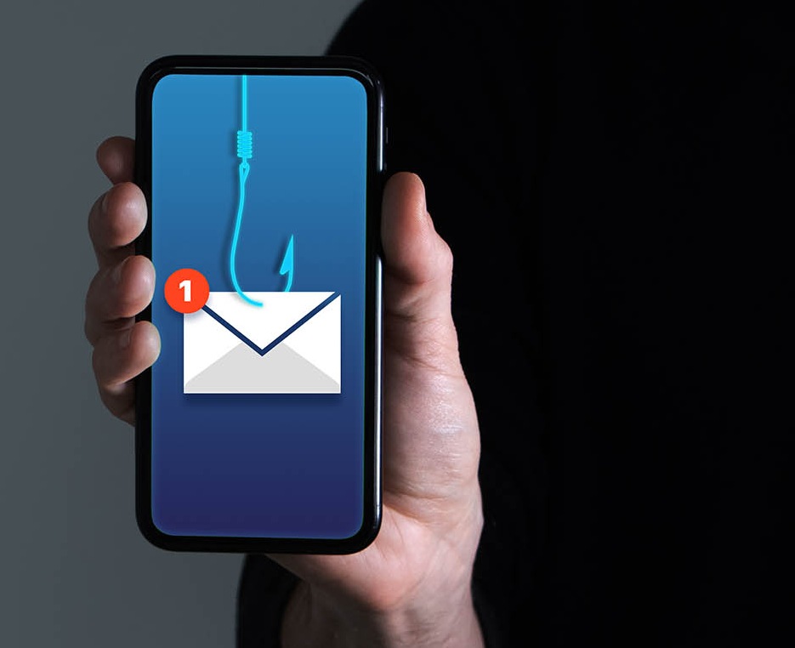
Hoe secure zijn je medewerkers?
Ben jij je bewust van de cyber awareness van je medewerkers?
Weet je wat hun kennisniveau is van security bedreigingen?
Onderscheppen je medewerkers phishing mails?
Houden ze de deur dicht voor hackers?
Zijn je medewerkers op de hoogte van de laatste manieren van hacking?
Denk je dat het goed gaat? Hoe weet je dit zeker? Hoe toets je dit?

Slide 4
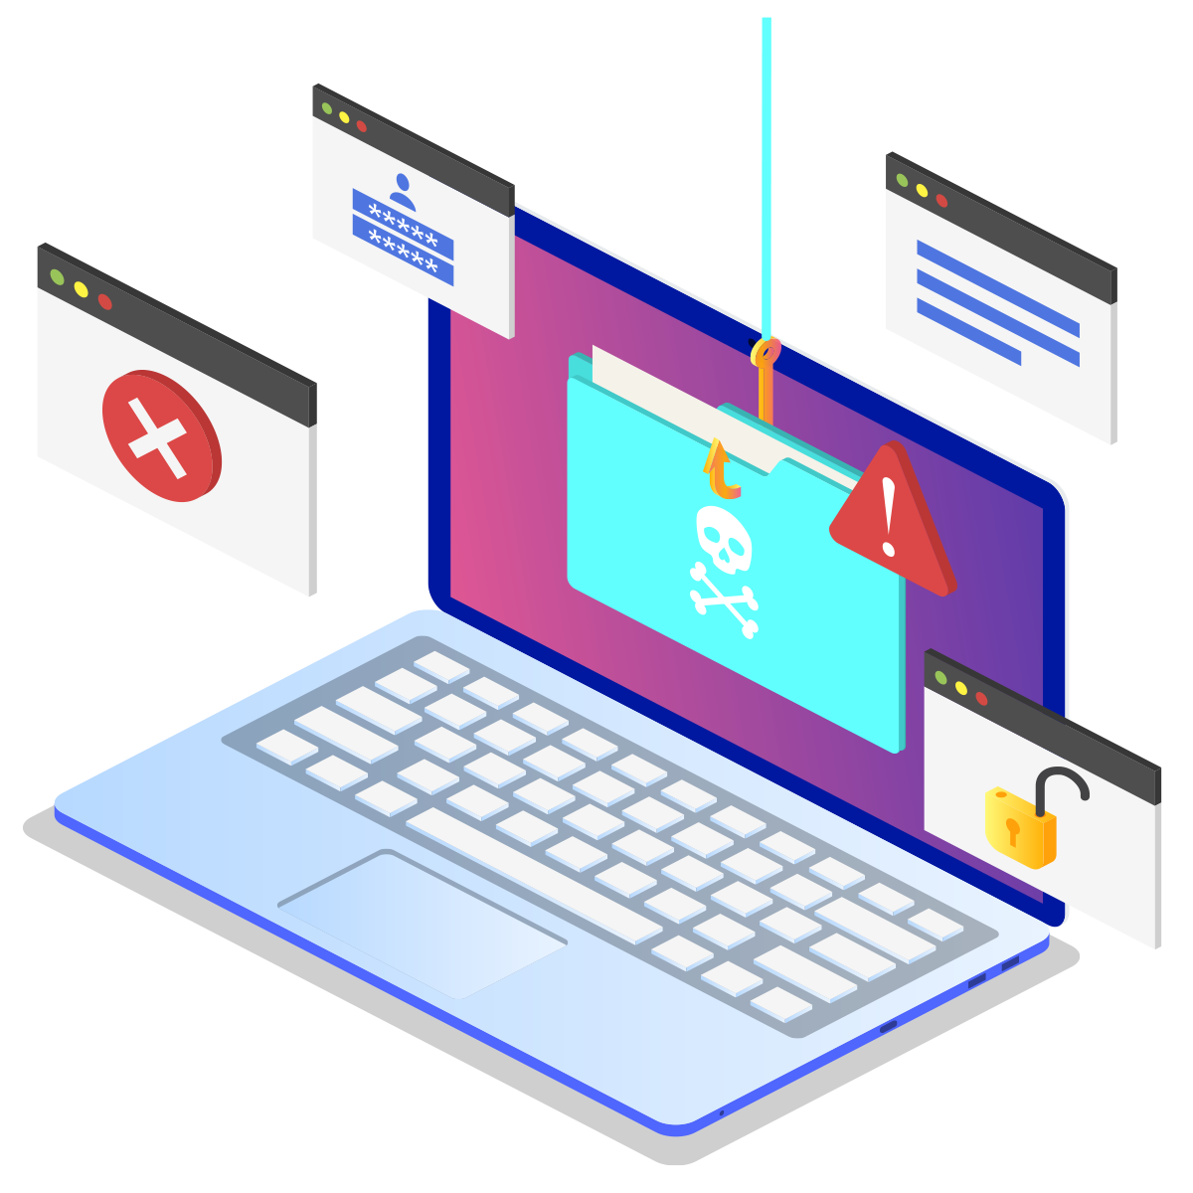
Wat is Phishing?
Phishing is een vorm van internetfraude waarbij aanvallers proberen gevoelige informatie te verkrijgen zoals gebruikersnamen, wachtwoorden en financiële gegevens door zich voor te doen als betrouwbare entiteiten.
Dit gebeurt meestal via vervalste communicatiekanalen, zoals e-mails, websites of berichten die eruitzien alsof ze afkomstig zijn van betrouwbare bronnen zoals bekende bedrijven, banken of overheidsinstellingen. De gevaren en de impact van phishing voor jouw bedrijf kunnen heel groot zijn.

Slide 5
“Bij meer dan 90% van de datalekken is een medewerker betrokken.”

Slide 6
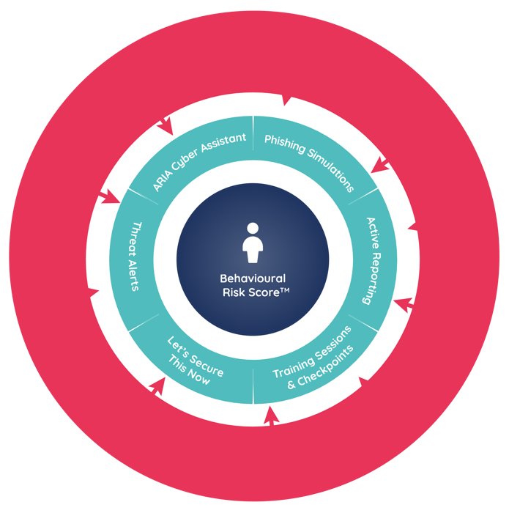
Start met Security Awareness
Omdat bewustzijn creëren alleen niet voldoende is, maar je echt wilt dat je medewerkers als human firewall gaan fungeren, dan is het essentieel om medewerkers een uitgebreide training aan te bieden die alle aspecten van security omvat. Een belangrijk onderdeel van deze training is het uitvoeren van een phishingsimulatie.

Slide 7

Titel 44pt
Voor Security awareness werken we samen met onze partner Phished, een gerenommeerde naam op gebied van Security Awareness. Het platform van Phished legt de focus op steeds terugkerende activatie, meting, training en support. Phished biedt een innovatieve benadering van cybersecuritytraining door gamifaction en interactieve trainingen.
Voordeel van Phished:
Zodra wij dit platform hebben geïmplementeerd binnen je organisatie, dan draait het programma volledig geautomatiseerd gestuurd door AI. Je hebt er dus geen omkijken maar naar, terwijl je medewerkers de training krijgen die ze nodig hebben.

Slide 8
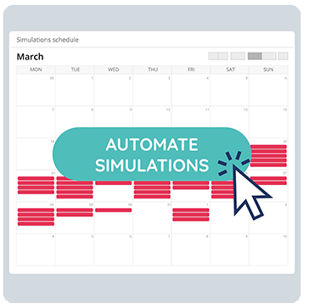
#1 Simulaties
Leer je medewerkers phishingmails te detecteren en hier effectief mee om te gaan. Vanuit het door AI aangestuurde phishingsimulaties ontvangen users random phishingmails. Je hoeft hier niets meer voor in te plannen, dit wordt volledig geautomatiseerd geregeld. De complexheid van de mails worden aangepast aan het niveau van de ontvanger, zo leren ze stap voor stap de geraffineerde manieren van hackers te detecteren.

Slide 9
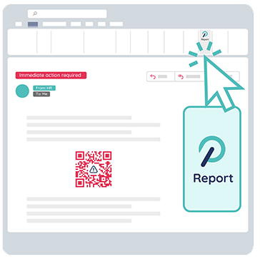
#2 Active reporting
Het ontvangen én herkennen van een phishingmail is 1 ding. Het daadwerkelijk handelen op een phishingmail is de tweede stap. Met een eenvoudige Phished-button die bij implementatie bij alle gebruikers binnen je organisatie wordt geïnstalleerd in Outlook kunnen je medewerkers phishingmails direct rapporteren. Dit vergroot hun actieve betrokkenheid bij jouw cyber securitystrategie, ze worden onderdeel van je firewall.
Heeft een medewerker een phishingmail onderschept die niet vanuit Phished is verstuurd? Dan gaat de melding automatisch naar de ICT-afdeling voor beoordeling. Bij het detecteren van een phishingmail stijgt automatisch zijn Behavioral Risk Score (BRS) score wat een positieve stimulans geeft om alert te blijven.

Slide 10
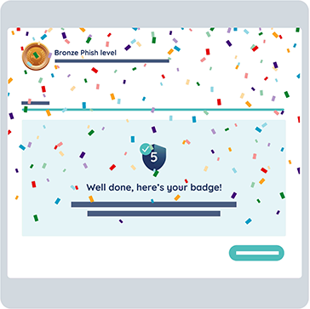
#3 Trainingssessions & checkpoints
De filosofie achter deze trainingsmethode is dat één verplichte video op jaarbasis niet de basis geeft voor een goede security awareness.
De academy van Phished biedt daarom een heel scala korte trainingen aan voor medewerkers om te leren omgaan met diverse bedreigingen. Geen saaie presentaties van een uur maar interactieve modules van korte vragen, korte video’s en quizes van maximaal 5 minuten tijd.
Om de 2 weken krijgen de gebruikers een melding om een training te volgen. Is een serie van 12 sessies klaar? Dan ontvangt de gebruiker een badge. Heb je een checkpoint binnen, dan ontvang je zelfs een certificaat. Medewerkers halen eerste het bronzen certificaat, dan zilver en ze zijn klaar bij Gold. De training duurt in totaal ongeveer 6 maanden.

Slide 11

#4 Let’s secure now
Binnen de Let’s secure now module van Phished worden video’s gedeeld waarbij extra informatie rondom basisbeveiliging worden gedeeld. Denk hierbij aal NIS2 vereisten, hoe je bepaalde devices moet beveiligen etc. Maar ook nieuwste technieken en trends van hackers worden hierin meegenomen. Zo hoef jij deze informatie niet meer zelf te verzamelen en te verspreiden.

Slide 12
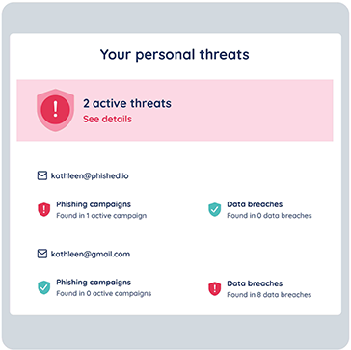
#5 Threat alerts
Zijn er specifieke beveiligingsmeldingen die van toepassing zijn voor je medewerkers? Dan kunnen ze die terugvinden in de Threat alerts. Zijn hun gegevens zoals een mailadres bijvoorbeeld gevonden binnen een datalek, dan vinden ze dat hier terug. Daarnaast voegt Phished 2 tot 3 video’s per maand toe over actuele cases van cyber issues. Zo ben je als gebruiker nog bewuster van cyberaanvallen.

Slide 13
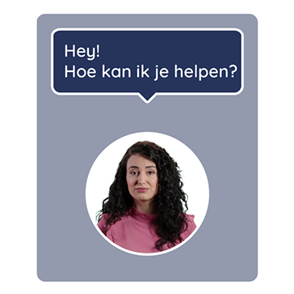
#6 ARIA - persoonlijke AI cyber assistent
Phished biedt continue cybersecurity-ondersteuning met ARIA, de AI-cyberassistent. ARIA is nog volop in ontwikkeling en zal gefaseerd worden uitgerold waarbij eerst admins en daarna ook users ondersteund worden bij security vragen. Zit je bijvoorbeeld bij een Starbucks te werken en twijfel je of je nog veilig bent als je op het Wifi netwerk inlogt? ARIA kan hier snel antwoord op geven met een eenvoudige chatfunctie. Ze geeft antwoord op vragen en deelt daarnaast tips & tricks.

Slide 14
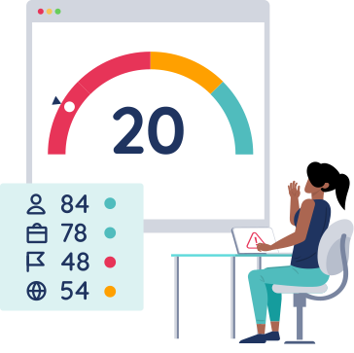
#7 Behavioural Risk Score
Met deze score heb je op individueel niveau, team niveau én volledig bedrijfsniveau inzicht in de beveiligingsstatus. De BRS is gebaseerd op meetbare gegevens die worden aan de hand van bijvoorbeeld onderschepte phishingmails, voortgang van trainingen en actuele gebeurtenissen.
De score wordt voortdurend geactualiseerd door het gedrag van medewerkers en de organisatie. Dit alles samengevat in een helder dashboard. Zo weet je exact waar de grootste risico's liggen en welke teams en medewerkers extra aandacht nodig hebben. Je kunt dit dashboard ook maandelijks ontvangen in je mailbox.
Een mooie manier om grip te houden op de beveiliging van je organisatie.

Slide 15

De voordelen op een rijtje
Het Phished programma biedt niet alleen phishingtesten om het gedrag van de medewerkers aan te pakken maar doet werkt aan het bewustzijn op meerdere manieren. Dit maakt dat dit Security Awareness programma de juiste resultaten boekt en de beveiliging van je organisatie naar een hoger niveau tilt.
Volledig AI-gestuurd voor optimaal resultaat en minimale inspanning
Met phishingsimulaties die perfect zijn afgestemd op het kennisniveau van gebruikers
Met up-to-date en interactieve trainingen voor je medewerkers
Medewerkers ontvangen certificaten bij het doorlopen van hun trainingen
Met een Behavioral Risk Score en overzichtelijk dashboard weet je precies waar je staat
Met Phished kun je binnen de NIS2-regelgeving aantonen dat je compliant bent.

Slide 16

Onboarding
Implementatie
Phished wordt door Hands on ICT volledig geïmplementeerd. Hierbij wordt o.a. een koppeling gemaakt tussen de AD en de portal van Phished, academy settings ingesteld, taalinstellingen gecheckt, afdelingen gesynced, domeinen en whitelisting ingeregeld, simulatie settings en templates opgezet, de active report button in Outlook geconnect, etc.
Na deze onboarding is de portal volledig gebruikersklaar voor alle medewerkers.
Dashboards Phished
Binnen de tooling van Phished worden maandelijkse rapportages naar leidinggevende en beheerders gestuurd. De data in deze rapportages worden gekoppeld aan user & afdelingsinformatie die vanuit jullie AD wordt opgehaald. Indien deze benamingen niet helder/volledig zijn dan kan dit effect hebben op de leesbaarheid van de rapportages. Het aanpassen van jullie AD om dit te voorkomen zit niet binnen de onboardingskosten van Phished.
Starten met Phished
Is de implementatie/setup volledig afgerond? Dan ontvangen alle medewerkers een mail met daarin de uitleg van Phished en hun rol binnen dit programma.

Slide 17
Vragen?
Contact:
T +31 (0)88 – 181 1300
E. info@handsonict.nl
W. www.handsonict.nl

